Slide 1
урок математики 1класс

Slide 2
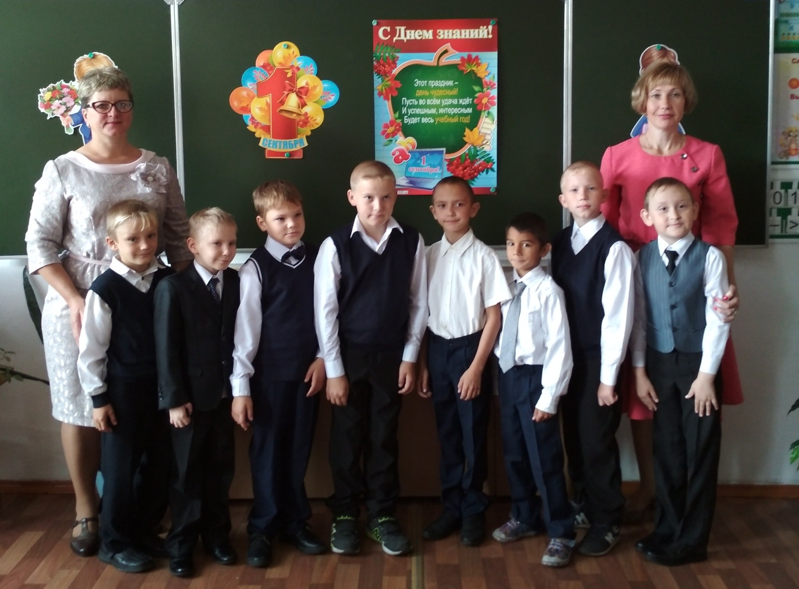
1сентября

Slide 3
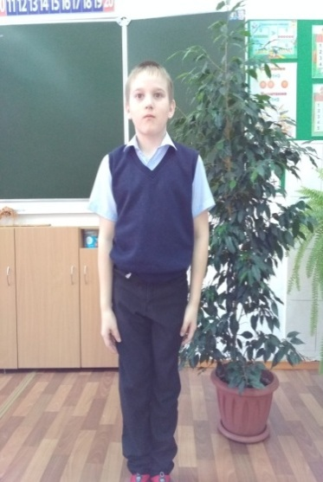
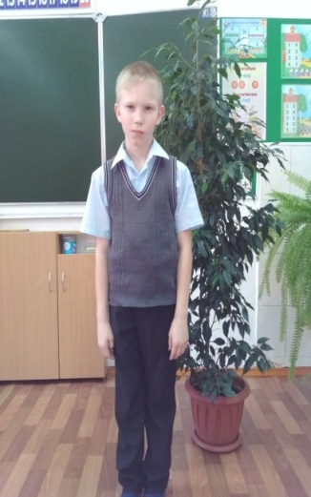
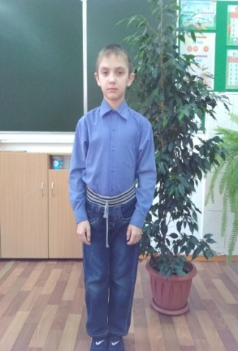
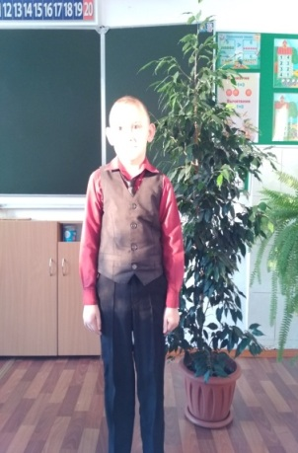
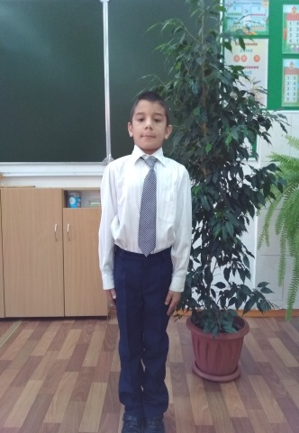
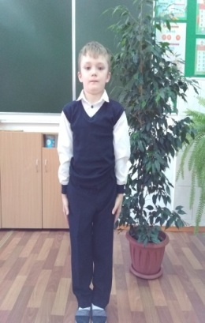
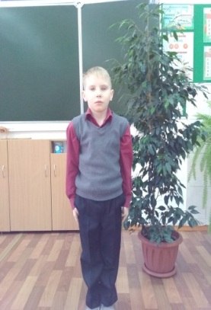
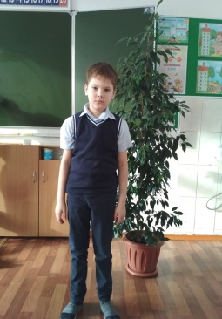
7 + 1 = 8 – 1=

Slide 4
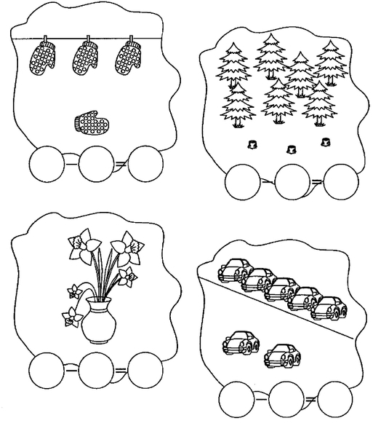
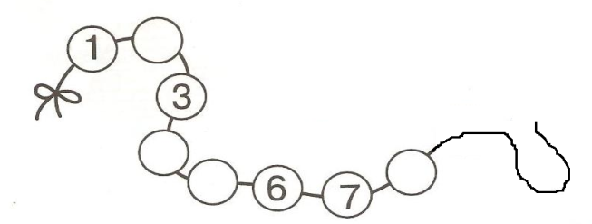
Решение задач и примеров на сложение и вычитание в пределах 8
7 + 1 = 8 – 1=

Slide 5
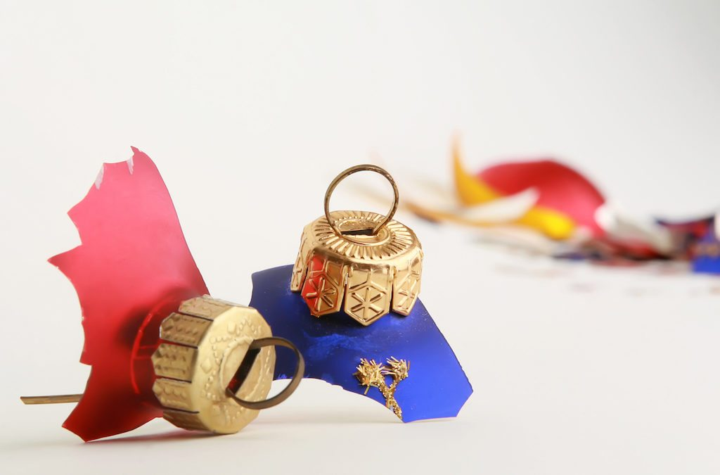

Slide 7
2
4
8
5

Slide 8
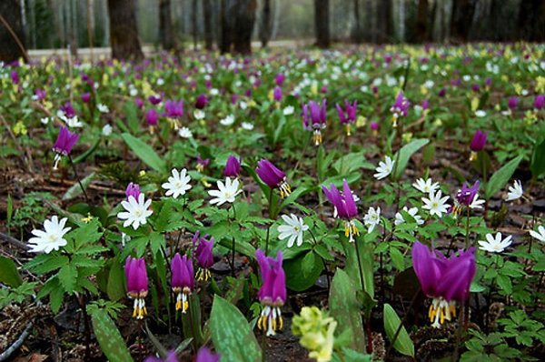
Первоцветы Кузбасса

Slide 9
8 – 4 =
1 + 4 =
5 + 3 =
6 – 3 =
8
5
3
4

Slide 10
8 марта
5 и 3
7 и 1
3 и 4

